Slide 1
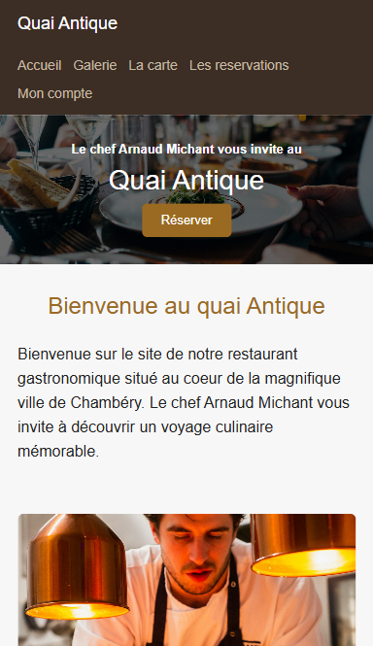
Projet Quai Antique
Site vitrine d'un restaurant gastronomique
Présentation du code, des pages et des outils utilisés.

Slide 2
Objectif du projet
Créer un site clair et responsive pour le restaurant Quai Antique.
Présenter la structure HTML, les styles CSS et l'interactivité JavaScript.
Préparer un support facile à expliquer pendant l'examen.
HTML5 + CSS3 + JavaScript
Pages :
- Accueil
- Galerie
- La carte
- Réservation
- Connexion
- Inscription

Slide 3
Charte graphique
La maquette utilise une ambiance élégante et chaleureuse.
Les couleurs principales sont le brun foncé, le doré et le blanc.
Les boutons dorés sont réutilisés sur toutes les pages.
:root {
--primary: #9b6a22;
--dark: #3c2e24;
--bg-dark: #211817;
}

Slide 4
Header et navigation
Le header contient le nom du restaurant et le menu principal.
Chaque lien ouvre une page HTML différente.
La navigation reste identique sur toutes les pages.
<header class="site-header">
<a class="brand">Quai Antique</a>
<nav class="main-nav">...</nav>
</header>

Slide 5
Page Accueil : hero
Le hero est le premier bloc visible.
Il présente le restaurant avec une image de fond, un titre et un bouton de réservation.
L'image est nette et sauvegardée localement.
<section class="hero hero-home">
<h1>Quai Antique</h1>
<a class="btn">Réserver</a>
</section>

Slide 6
Body de la page Accueil
Le contenu principal est organisé avec plusieurs sections.
Chaque section utilise du texte, une image et parfois un bouton.
CSS Grid permet d'aligner proprement le texte et l'image.
<main>
<section class="intro section-light">...</section>
<section class="fresh section-dark">...</section>
</main>

Slide 7
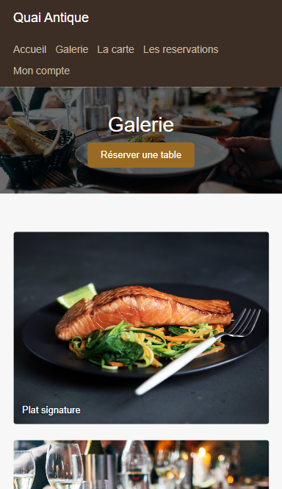
Galerie
La galerie présente les photos du restaurant et des plats.
Les images ont été remplacées par des photos de meilleure qualité.
Les cartes sont organisées avec une grille responsive.
<div class="gallery-grid">
<article class="gallery-card">
<img src="assets/images/dish-salmon.jpg">
</article>
</div>

Slide 8
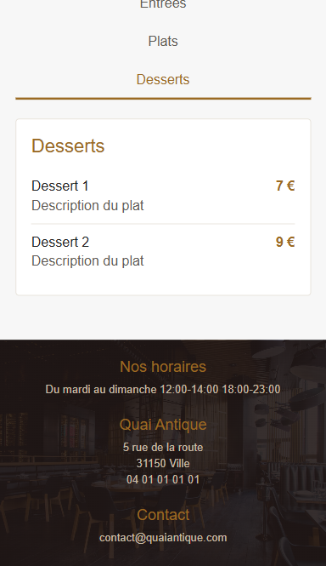
La carte
La page La carte contient trois catégories : Entrées, Plats et Desserts.
Les boutons de catégories sont actifs.
JavaScript affiche uniquement la catégorie sélectionnée.
tab.addEventListener("click", (event) => {
event.preventDefault();
showMenuPanel(tab.dataset.tab);
});

Slide 9
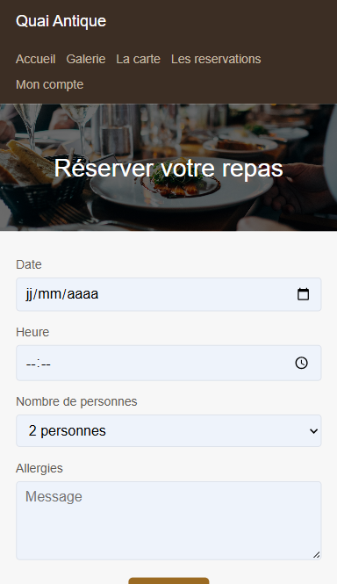
Réservation en ligne
La page réservation utilise un formulaire HTML.
L'utilisateur peut choisir une date, une heure, le nombre de personnes et ajouter ses allergies.
Le bouton affiche un message de confirmation.
<form class="form-panel">
<input type="date">
<input type="time">
<select>...</select>
</form>

Slide 10
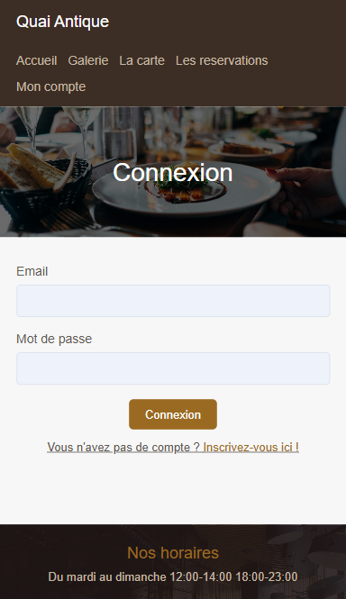
Connexion et inscription
La page Mon compte contient une connexion avec des champs vides.
L'e-mail et le mot de passe de test ont été supprimés.
Le lien Inscrivez-vous ici ouvre une page d'inscription.
<input id="email" type="email">
<input id="password" type="password">
<a href="register.html">Inscrivez-vous ici !</a>

Slide 11
Footer et responsive
Le footer affiche les horaires, l'adresse et le contact.
Il utilise une image de fond plus nette.
La règle @media adapte la mise en page aux petits écrans.
@media (max-width: 760px) {
.gallery-grid,
.site-footer {
grid-template-columns: 1fr;
}
}

Slide 12
Conclusion
Le projet respecte la structure demandée : header, body, pages, formulaires et footer.
Le site est consultable localement depuis index.html.
La présentation montre le résultat, le code et les choix techniques.
Fichiers principaux :
index.html
styles.css
app.js
assets/images/

